Slide 1

EDISON 사이언스 앱을 사용한 비구획분석과 생물학적동등성 분석의 통합
서울아산병원
임상약리학과
전공의 한성필

Slide 2
Introduction: Bioequivalence
Definition
When administered at the same molar dose under similar conditions in an appropriately designed study
Absence of a significant difference
At the site of drug action
The rate and extent to which the active ingredient or active moiety in pharmaceutical equivalents or pharmaceutical alternatives
(Source: ICH Guideline)

Slide 3
Introduction: Generic Drug
Drug product which is identical or bioequivalent to Reference drug in:
Active ingredient (s)
Route of administration
Dosage form
Strength
Indications
Safety
May have different:
Inactive ingredients
Colour
Shape
Almost half of drugs in market have Generics
(Source: ICH Guideline)

Slide 4
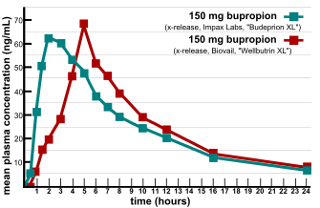
Introduction: Bioequivalence test
생물학적동등성시험(bioequivalence test)는 기존 의약품의 특허가 만료된 후, 해당 의약품을 동일하게 개발하여 판매하고자 할 때 수행하는 임상시험.
(Source: 식약처 가이드라인)

Slide 5
Introduction: Bioequivalence test
Study Design
Good experimental design, enhances the power of the study
Depends on: question to be answered, nature of reference drug/ dosage form, benefit-risk ratio
As far as possible, the study should be of crossover design & suitably randomized
Ideal design:
Randomized two-period, two-sequence, crossover design with adequate washout period

Slide 6
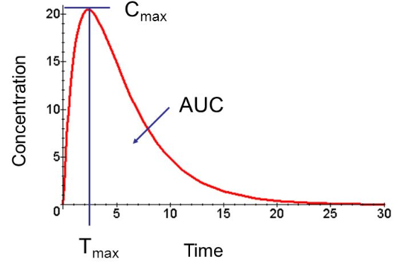
Introduction: Parameters to be measured
Pharmacokinetic Parameters measured are:
C_{max}
AUC_{0-t}
AUC_{0-∞}
(T_{max})
For steady state studies:
AUC_{0-t}
C_{max}
C_{min}
Degree of fluctuation

Slide 7
Introduction: Assessment
PK Parameter
log-normal distribution
Assessment
Log-transformed C_{max}
Log-transformed AUC_{0-t}
geometric mean ratio – 90% confidence Interval
0.80 ~ 1.25

Slide 8
서론
각각의 소프트웨어가 사용하기 어렵고 과정이 복잡하며 큰 비용이 소모. 특히 약동학 분석 초보자나 통계학 비전공자가 사용하기 어려움. 본 저자들은 EDISON 사이언스 앱을 사용하여 이 과정을 연속성을 지닌 한 과정으로 통합.
본 연구가 제시하는 방법을 통해 쉽고 정확하고 비용이 들지 않는 빠른 비구획분석과 생물학적 동등성 분석이 가능하다는 것을 보이고자 함.

Slide 9
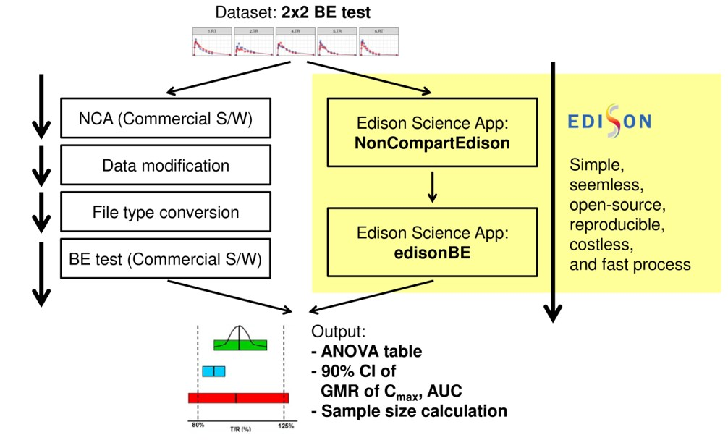

Slide 10
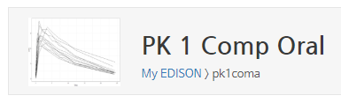
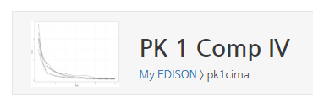
EDISON Science Apps

Slide 11
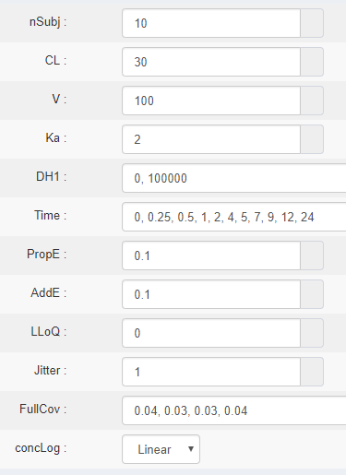
EDISON Science Apps

Slide 12
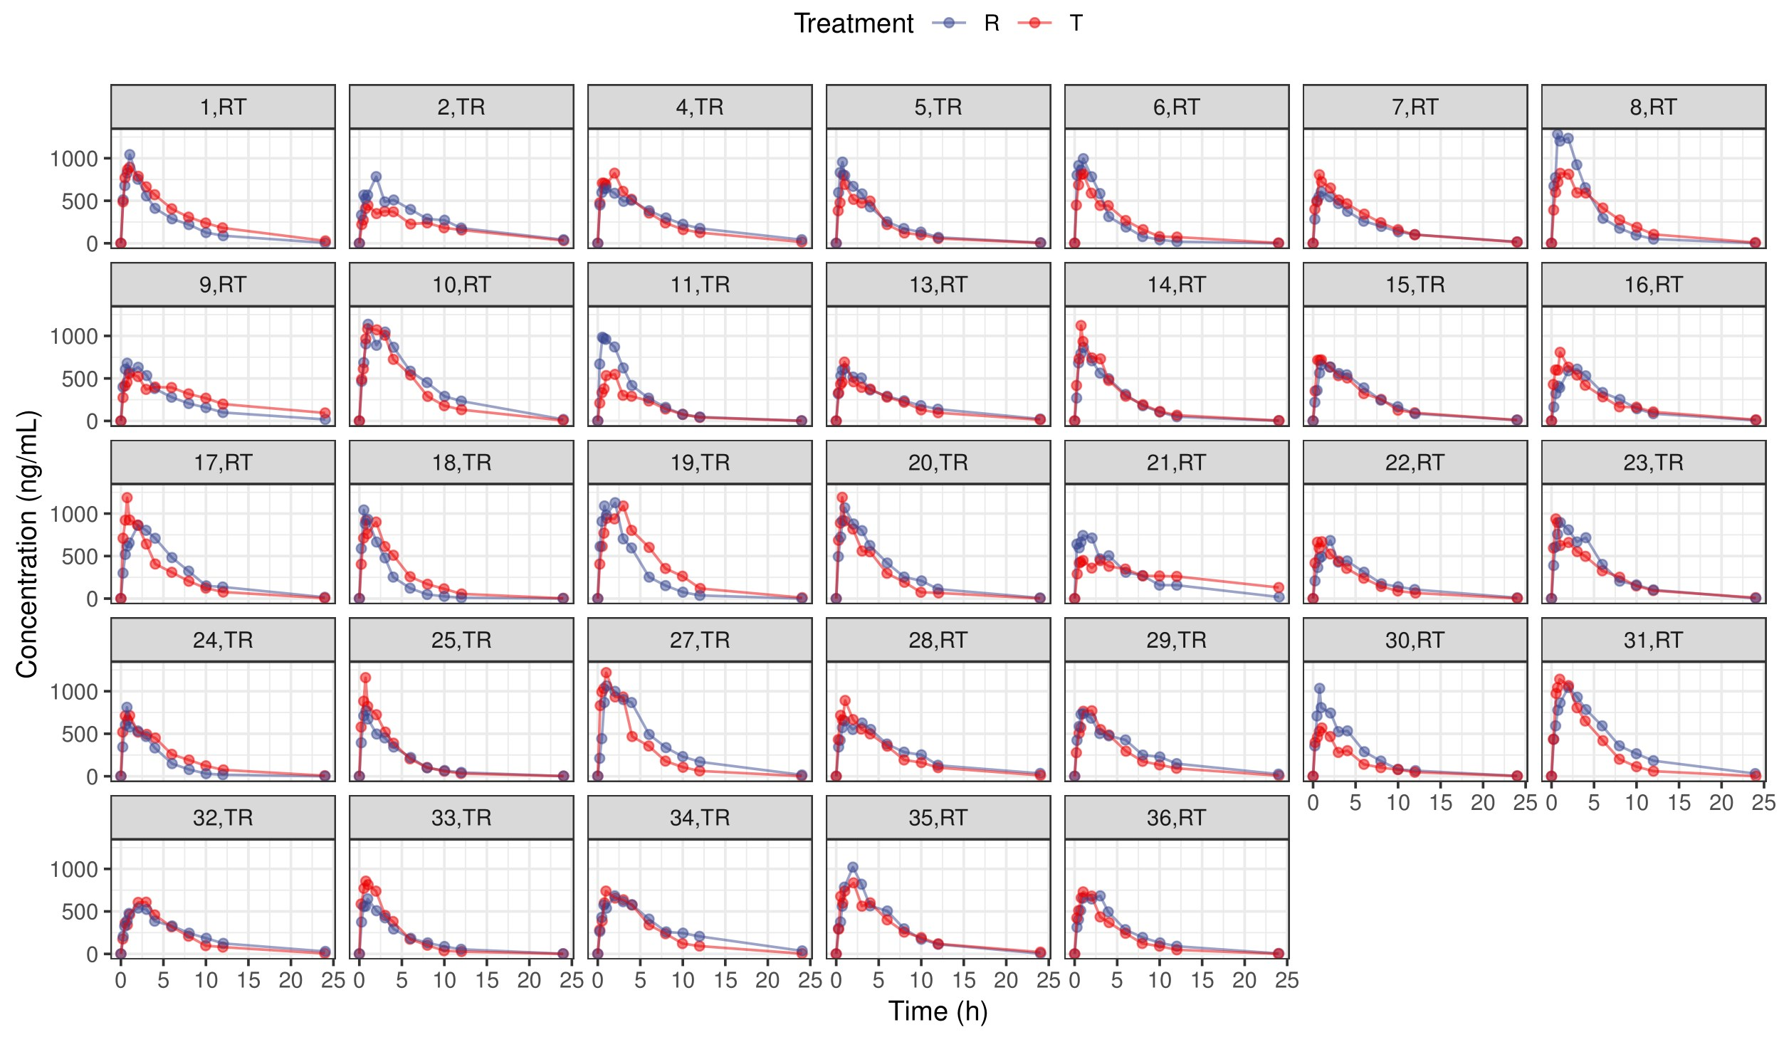
Simulated Data

Slide 13
EDISON Science Apps

Slide 14
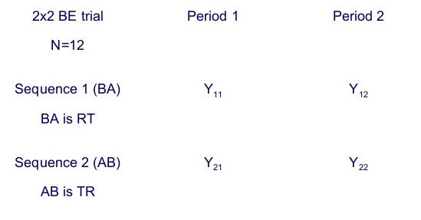
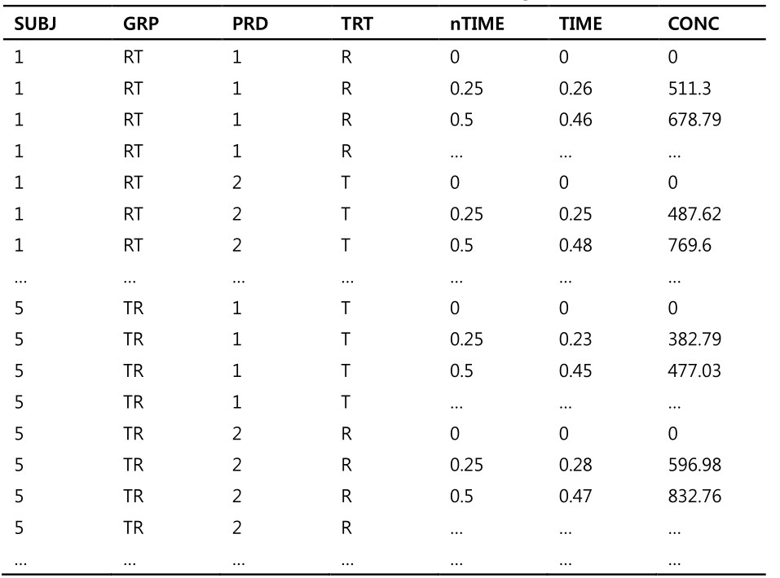
입력 자료의 형태

Slide 15
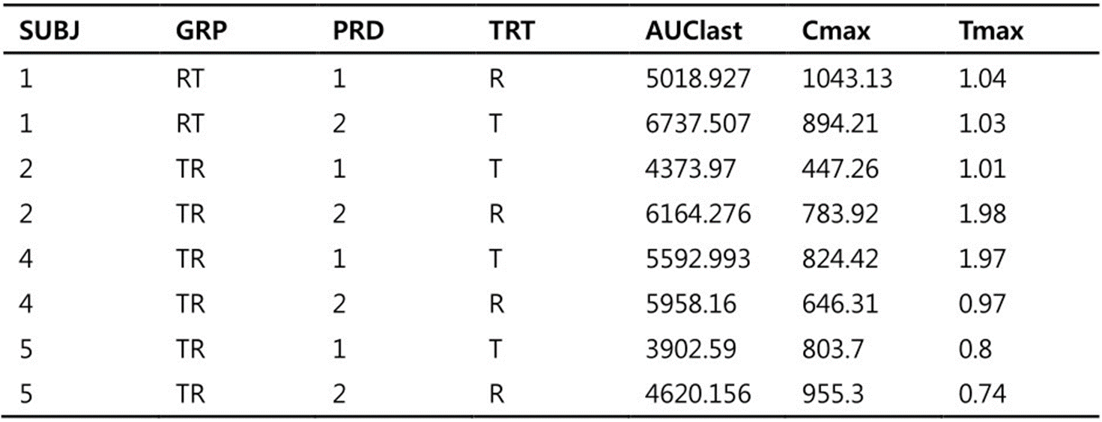
결과 자료의 형태

Slide 16
EDISON Science Apps

Slide 17
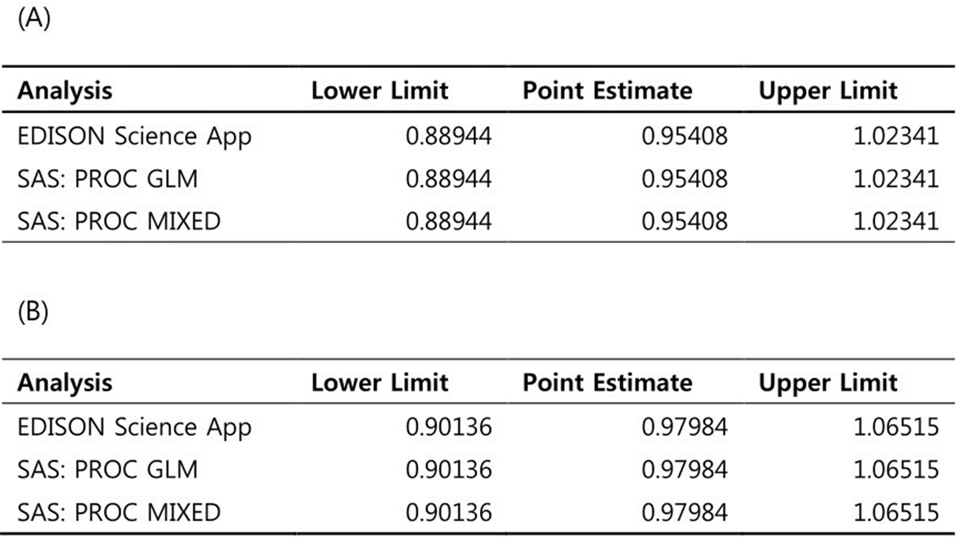
. Comparison of 90% confidence interval for the ratio of the geometric means of (A) AUC_{0-t} and (B) C_{max}

Slide 18
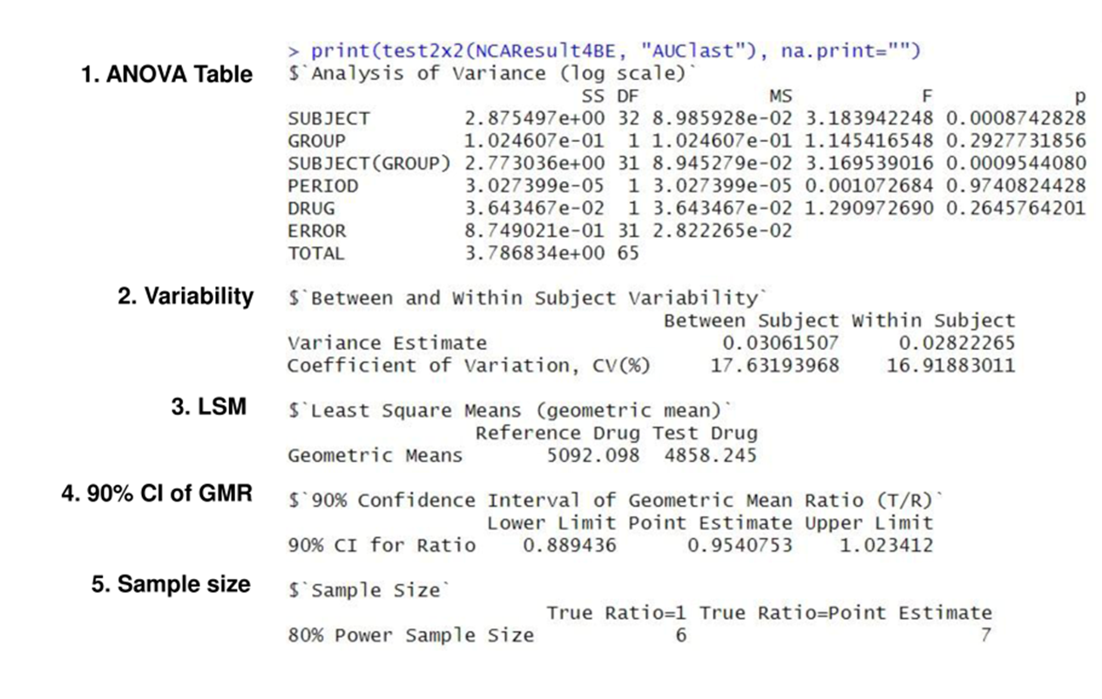
결과

Slide 19
Conclusion
본 연구는 EDISON 사이언스 앱을 사용해 쉽고 정확하고 비용이 들지 않는 빠른 비구획분석과 생물학적동등성 분석법을 제시하였다.
현재는 이러한 분석을 위해서 여러 상용 소프트웨어를 필요로 하는 복잡한 단계를 거쳐야 한다.
따라서 분석 시간이 오래 걸리고 많은 비용이 소모되었다.
본 저자들은 EDISON 사이언스 앱을 사용하여 이 두 과정을 통합하였고, 이로서 농도-시간 자료로부터 비구획분석과 생물학적동등성 통계 분석까지 연속적으로 가능케 하였다.
본 분석에서 학계와 산업계에서 가장 정확하게 생물학적 동등성을 평가한다고 말하는 SAS통계 패키지와의 비교를 통해 EDISON 사이언스 앱을 사용한 생물학적 동등성 분석이 정확한 값을 제시함을 검증할 수 있었다.

